Slide 1
아이디어 발표
최다솔

Slide 2
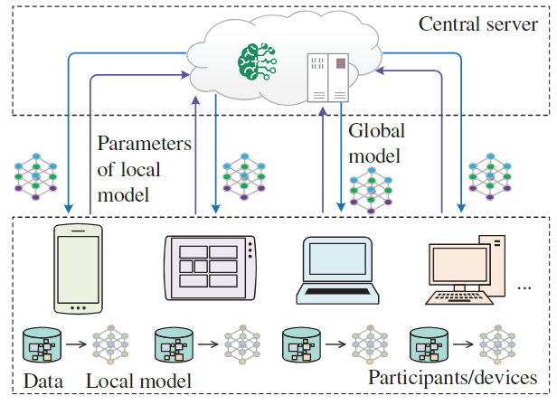
Federated Learning (연합 학습)

Slide 3
Federated Learning (연합 학습)
데이터의 질, 종류, 상태 등에 따른 최종 모델의 성능 비교 -> 예상 시나리오: 질이 떨어지는 데이터를 가진 클라이언트를 학습에 포함시키면 성능이 떨어진다?
그렇다면 이럴 경우 어떻게 알고리즘을 변경해야 성능이 높아질까?
혹은 성능을 저하시키는 클라이언트를 선별해서 학습에 제외시키는 방법이 있을까? –> 클라이언트에서 로컬 웨이트 업데이트를 마친 후 바로 성능 측정을 수행해서 그 성능 순위별로 가중치를 부여해서 서버 모델 업데이트에 적용시킨다면?
간단한 실험들? 고화질의 카메라 vs 저화질의 카메라. 이 둘이 각각 웨이트를 업데이트 시킨다면? 어떻게 잘 연합학습 할 수 있는 방법이 없을까?
이미 다수의 데이터로 학습완료한 성능이 좋은 모델을 연합 학습으로 업데이트 시킨다면?

Slide 4
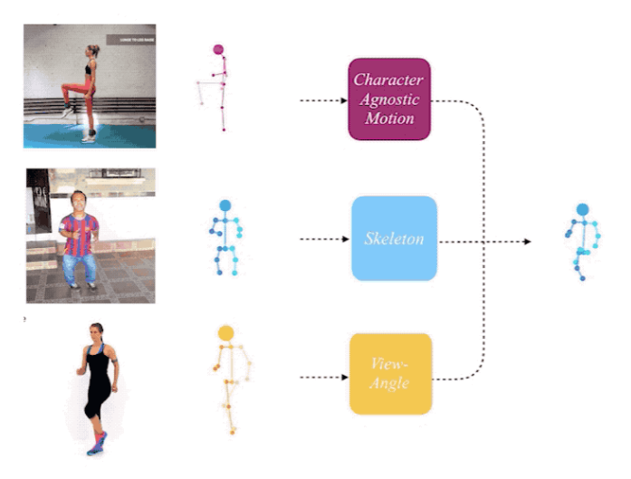
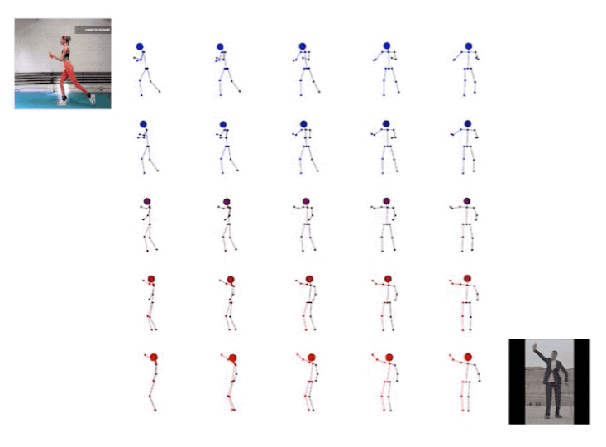
Learning Character-Agnostic Motion for Motion Retargeting in 2D
model to combine motion, skeleton, view angle from three input videos
model to do interpolation between two input videos.

Slide 5
감사합니다.

